Slide 1
Anwendertagung 2015
Herzlich Willkommen
zur Anwendertagung 2015
Thema: Dokumentspeicherung/PDF Erzeugung/Dienste
Referenten: Edmund Strobl

Slide 2
X-Services – Dokumentspeicherung / PDF Erzeugung / Mail / Fax
Beschreibung:
Funktionsergänzung zu den Hauptmodulen
Aktivierung von einzelnen Komponenten möglich
Windows Dienste

Slide 3
X-Services – – Dokumentspeicherung / PDF Erzeugung / Mail / Fax
Ansicht: Dokumentspeicherung
Speicherung und Ablage der Rechnungen im PDF/A Format
Sicherung der Suchbegriffe zusätzlich in SQL Datenbank
Parameterabhängiger Export der Belege möglich (z.B. für Steuerprüfer)
Übersichtliche Struktur bei der Ablage (Produkt/Jahr/Monat)
Recherche direkt aus xoil möglich
Direkte Weiterleitung aus der Such/Ergebnisliste der Dokumentbibliothek möglich (Druck,E-Mail ,Fax)

Slide 4
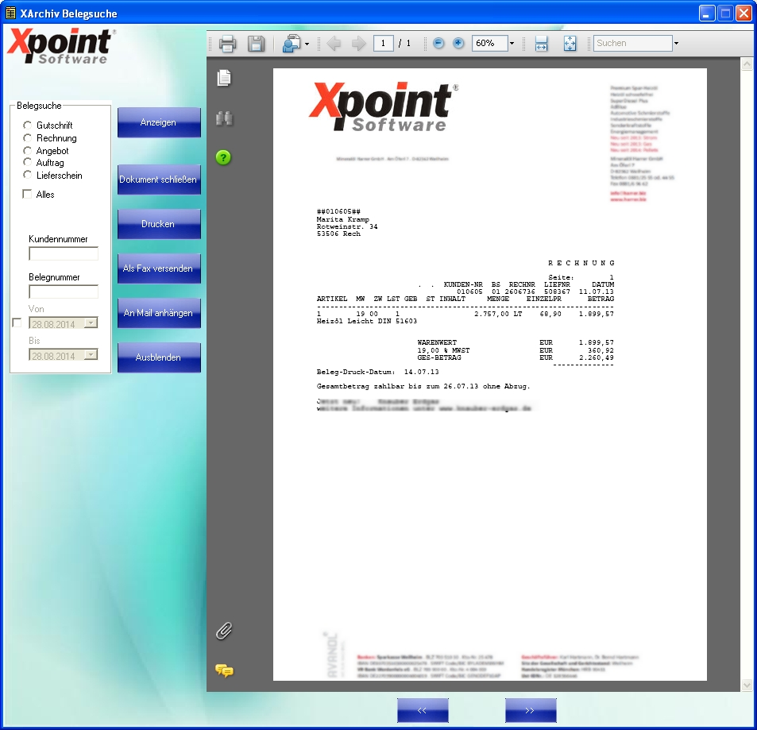
X-Services – – Dokumentspeicherung / PDF Erzeugung / Mail / Fax
Ansicht: Dokumentspeicherung

Slide 5
X-Services – – Dokumentspeicherung / PDF Erzeugung / Mail / Fax
Zusammenfassung:
Keine Kosten für das Modul selbst
Betriebssystemübergreifende Funktionen

Slide 6
Anwendertagung 2014
Vielen Dank für Ihre Aufmerksamkeit

